Slide 1

Исключения в Python
Задание 4

Slide 2
Исключения в языках программирования
Исключениями (exceptions) в языках программирования называют проблемы, возникающие в ходе выполнения программы, которые допускают возможность дальнейшей ее работы в рамках основного алгоритма.

Slide 3
Виды исключений
Синхронные
Возникают только в определенных местах программы.
Асинхронные
Могут появиться в любой момент работы программы. Как правило, связаны с какими-либо аппаратными проблемами, либо приходом данных.

Slide 4
Обработка исключений
В языках программирования чаще всего предусматривается специальный механизм обработки исключений.
Обработка может быть с возвратом, когда после обработки исключения выполнение программы продолжается с того места, где оно возникло.
И обработка без возврата, в этом случае, при возникновении исключения, осуществляется переход в специальный, заранее подготовленный, блок кода.

Slide 5
Виды обработок
Неструктурная
Предполагает регистрацию функции обработчика для каждого исключения, соответственно данная функция будет вызвана при возникновении конкретного исключения.
Структурная
Для такой обработки язык программирования должен поддерживать специальные синтаксические конструкции, которые позволяют выделить код, который необходимо контролировать и код, который нужно выполнить при возникновении исключительной ситуации.

Slide 6
Ошибки и исключения в Python
В Python выделяют два различных вида ошибок: синтаксические ошибки и исключения.
Синтаксические ошибки возникают в случае если программа написана с нарушениями требований Python к синтаксису.
Исключения возникают в случае если синтаксически программа корректна, но в процессе выполнения возникает ошибка

Slide 7
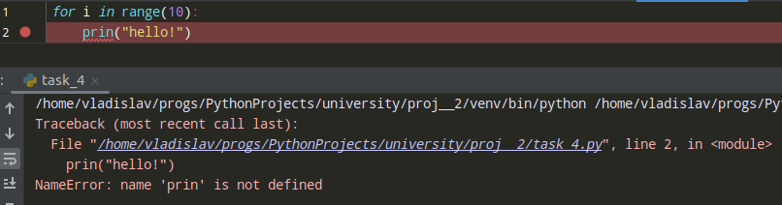
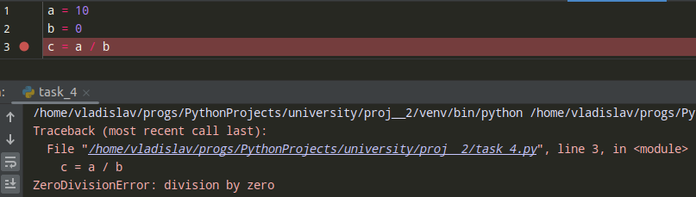
Примеры ошибок и исключений в Python
Синтаксическая ошибка
Исключение

Slide 8
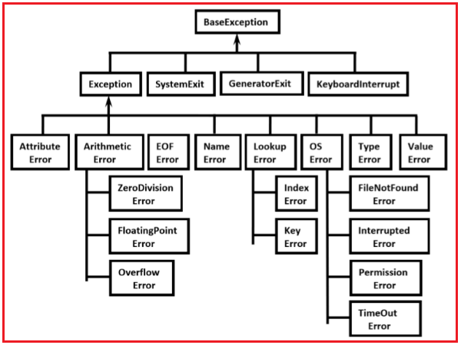
Иерархия исключений в Python
Существует довольно большое количество встроенных типов исключений в языке Python, все они составляют определенную иерархию.

Slide 9
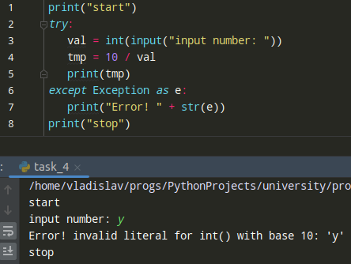
Обработка исключений в Python
Обработка исключений происходит с помощью синтаксической конструкции try…except.
Пример: вводим вместо числа букву

Slide 10
Работа оператора try в Python
Вначале выполняется код, находящийся между операторами try и except.
Если в ходе его выполнения исключения не произошло, то код в блоке except пропускается, а код в блоке try выполняется весь до конца.
Если исключение происходит, то выполнение в рамках блока try прерывается и выполняется код в блоке except. При этом для оператора except можно указать, какие исключения можно обрабатывать в нем. При возникновении исключения, ищется именно тот блок except, который может обработать данное исключение.
Если среди except блоков нет подходящего для обработки исключения, то оно передается наружу из блока try. В случае, если обработчик исключения так и не будет найден, то исключение будет необработанным (unhandled exception) и программа аварийно остановится.

Slide 11
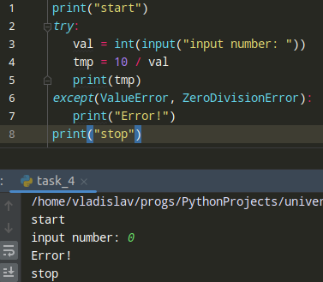
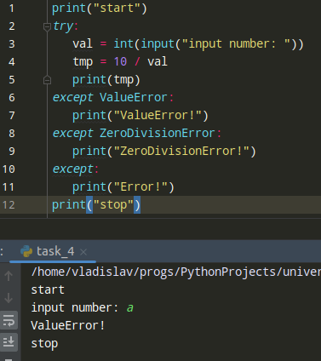
Обработка набора исключений
Для указания набора исключений, который должен обрабатывать данный блок except их необходимо перечислить в скобках (круглых) через запятую после оператора except.
Примеры обработки нескольких исключений

Slide 12
Использование finally и else в обработке исключений
Для выполнения определенного программного кода при выходе из блока try/except, используйте оператор finally.
Не зависимо от того, возникнет или нет во время выполнения кода в блоке try исключение, код в блоке finally все равно будет выполнен.
Если необходимо выполнить какой-то программный код, в случае если в процессе выполнения блока try не возникло исключений, то можно использовать оператор else.

Slide 13
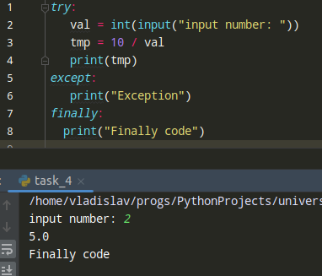
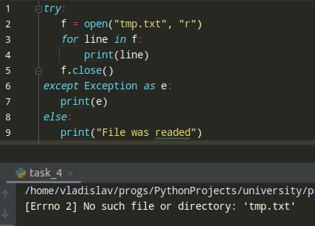
Использование finally и else в обработке исключений
finally
else

Slide 14
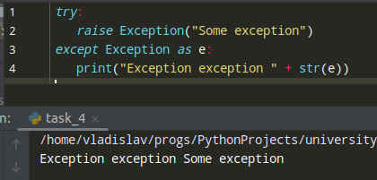
Генерация исключений в Python
Для принудительной генерации исключения используется инструкция raise.
Пример работы инструкции raise

Slide 15
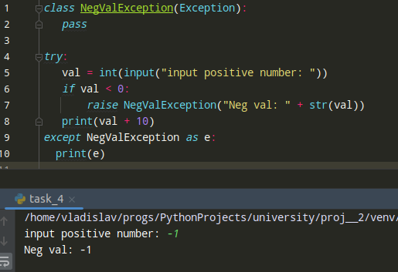
Пользовательские исключения (User-defined Exceptions) в Python
В Python можно создавать собственные исключения. Такая практика позволяет увеличить гибкость процесса обработки ошибок в рамках той предметной области, для которой написана ваша программа.
Пример собственного исключения

